Slide 1
第十一課
啟示錄
主基督再臨與千年國度

Slide 2
19:1 此後，我聽見好像群眾在天上大聲說：哈利路亞
（就是要讚美耶和華的意思）！救恩、榮耀、權能
都屬乎我們的 神！ 19:2 他的判斷是真實公義的；因他判斷了那用淫行敗壞
世界的大淫婦，並且向淫婦討流僕人血的罪，
給他們伸冤。 19:3 又說：哈利路亞！燒淫婦的煙往上冒，直到永永遠遠。 19:4 那二十四位長老與四活物就俯伏敬拜坐寶座的 神，
說：阿們！哈利路亞！ 19:5 有聲音從寶座出來說： 神的眾僕人哪，
凡敬畏他的，無論大小，都要讚美我們的 神！

Slide 3
19:6 我聽見好像群眾的聲音，眾水的聲音，大雷的聲音，
說：哈利路亞！因為主─我們的 神、全能者作王了。
19:7 我們要歡喜快樂，將榮耀歸給他。
因為，羔羊婚娶的時候到了；新婦也自己預備好了，
19:8 就蒙恩得穿光明潔白的細麻衣。
（這細麻衣就是聖徒所行的義。）
19:9 天使吩咐我說：「你要寫上：凡被請赴羔羊之婚筵的
有福了！」又對我說：「這是 神真實的話。」

Slide 4
19:10 我就俯伏在他腳前要拜他。他說：「千萬不可！
我和你，並你那些為耶穌作見證的弟兄同是作僕人
的，你要敬拜 神。」因為預言中的靈意乃是為
耶穌作見證。
19:11 我觀看，見天開了。有一匹白馬，騎在馬上的稱為
誠信真實，他審判，爭戰，都按著公義。
19:12 他的眼睛如火焰，他頭上戴著許多冠冕；
又有寫著的名字，除了他自己沒有人知道。
19:13 他穿著濺了血的衣服；他的名稱為 神之道。

Slide 5
19:14 在天上的眾軍騎著白馬，穿著細麻衣，又白又潔，
跟隨他。
19:15 有利劍從他口中出來，可以擊殺列國。他必用鐵杖
轄管（牧）他們，並要踹全能 神烈怒的酒醡。
19:16 在他衣服和大腿上有名寫著說：
「萬王之王，萬主之主。」
19:17 我又看見一位天使站在日頭中，向天空所飛的鳥
大聲喊著說：「你們聚集來赴 神的大筵席，
19:18 可以吃君王與將軍的肉，壯士與馬和騎馬者的肉，
並一切自主的為奴的，以及大小人民的肉。」

Slide 6
19:19 我看見那獸和地上的君王，並他們的眾軍都聚集，
要與騎白馬的並他的軍兵爭戰。
19:20 那獸被擒拿；那在獸面前曾行奇事、迷惑受獸印記
和拜獸像之人的假先知，也與獸同被擒拿。
他們兩個就活活地被扔在燒著硫磺的火湖裡；
19:21 其餘的被騎白馬者口中出來的劍殺了；
飛鳥都吃飽了他們的肉。

Slide 7
20:1 我又看見一位天使從天降下，手裡拿著無底坑的鑰匙
和一條大鍊子。
20:2 他捉住那龍，就是古蛇，又叫魔鬼，也叫撒但，
把牠捆綁一千年，
20:3 扔在無底坑裡，將無底坑關閉，用印封上，
使牠不得再迷惑列國。等到那一千年完了，
以後必須暫時釋放牠。

Slide 8
20:4 我又看見幾個寶座，也有坐在上面的，並有審判的
權柄賜給他們。我又看見那些因為給耶穌作見證，
並為 神之道被斬者的靈魂，和那沒有拜過獸與獸像，
也沒有在額上和手上受過他印記之人的靈魂，
他們都復活了，與基督一同作王一千年。
20:5 這是頭一次的復活。
（其餘的死人還沒有復活，直等那一千年完了。）
20:6 在頭一次復活有分的有福了，聖潔了！第二次的死在
他們身上沒有權柄。他們必作 神和基督的祭司，
並要與基督一同作王一千年。

Slide 9
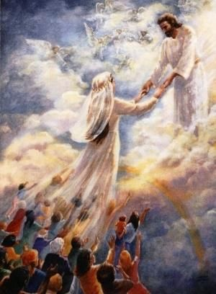
天上異象- 羔羊的婚筵 (19:1-10)
1. 群眾哈利路亞敬拜 (v. 1-5)
此後，我聽見好像 (為數眾多) 群眾
在天上大聲說(宣告)：
哈利路亞！救恩、榮耀、權能(power)
都屬乎我們的 神！

Slide 10
(因為) 他的判斷(裁決)是真實公義的；
因他判斷(裁決) 了那用淫行敗壞(腐化) 世界(地) 的大淫婦，並且向淫婦討流僕人血的罪，給他們伸冤(伸張公義)。
又說：哈利路亞！燒淫婦的煙往上冒，
直到永永遠遠。

Slide 11
那二十四位長老與四活物
就俯伏敬拜坐寶座的 神，說：
阿們！哈利路亞！
有聲音從寶座出來說：
神的眾僕人哪，凡敬畏他的，
無論大小，都要讚美我們的 神！

Slide 12
2. 羔羊的婚筵 (v. 6-9)
我聽見好像 (為數眾多) 群眾的聲音，眾水的聲音，大雷的聲音，說：
哈利路亞！因為主我們的 神、
全能者作王(統治) 了。
我們要歡喜(喜樂)快樂(興高采烈)，
將榮耀歸給他。

Slide 13
2. 羔羊的婚筵 (v. 6-9)
因為，羔羊婚娶(婚宴) 的時候到了；
新婦(妻子) 也自己預備好了，
就蒙恩 (以致) 得穿光明(明亮輝煌的) 潔白(潔淨) 的細麻衣。
(細麻衣就是聖徒所行的義。)

Slide 14
新婦指神的教會
猶太人的婚禮習俗
- 訂婚 (男方送上聘禮)
- 婚禮迎娶
- 婚筵 (2-3天)

Slide 15
「那時，天國好比十個童女拿著燈出去迎接新郎。
其中有五個是愚拙的，五個是聰明的。
愚拙的拿著燈，卻不預備油；
聰明的拿著燈，又預備油在器皿裡。
新郎遲延的時候，她們都打盹，睡著了。
半夜有人喊著說：『新郎來了，你們出來迎接他！』
那些童女就都起來收拾燈。愚拙的對聰明的說：
『請分點油給我們，因為我們的燈要滅了。』…
(太25:1-13)

Slide 16
聰明的回答說：『恐怕不夠你我用的；
不如你們自己到賣油的那裡去買吧。』
她們去買的時候，新郎到了。
那預備好了的，同他進去坐席，門就關了。
其餘的童女隨後也來了，說：
『主啊，主啊，給我們開門！』
他卻回答說：『我實在告訴你們，我不認識你們。』
所以，你們要警醒；
因為那日子，那時辰，你們不知道。」

Slide 17
「天國好比一個王為他兒子擺設娶親的筵席，…，
那些僕人就出去，到大路上，凡遇見的，
不論善惡都召聚了來，筵席上就坐滿了客。
王進來觀看賓客，見那裡有一個沒有穿禮服的，
就對他說：『朋友，你到這裡來怎麼不穿禮服呢？』那人無言可答。於是王對使喚的人說：
『捆起他的手腳來，把他丟在外邊的黑暗裡；
在那裡必要哀哭切齒了。』
因為被召的人多，選上的人少。」(太22:2-14)

Slide 18
2. 羔羊的婚筵 (v. 6-9)
天使吩咐我說：
「你要寫上：凡被請(叫名字)赴
羔羊之婚筵的有福了(被祝福的)！」
又對我說：「這是神真實的話。」
羔羊婚筵
時間有多長呢？

Slide 19
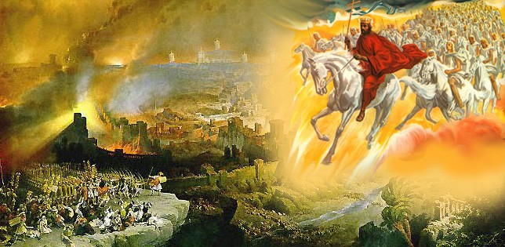
主基督的再臨 (v.11-16)
1. 看哪! 有一匹白馬
我觀看，見天開了。
(看哪!) 有一匹白(明亮,閃耀) 馬，
騎在馬上的稱為誠信(值得信賴)
真實(真的)，他審判(裁決)，爭戰，都按著公義。

Slide 20
他的眼睛如火焰，
他頭上戴著許多冠冕；
又有寫著的名字，
除了他自己沒有人知道(認識)。
他穿著濺了血的衣服(外袍)；
他的名稱為神之道(logos)。
他必用鐵杖轄管（牧）他們，
並要踹全能神烈怒的酒醡。

Slide 21
有利劍從他口中出來，
可以擊殺列國(gentiles)。
他必用鐵杖轄管(牧,統治,治理) 他們，
並要踹全能 神烈怒(激情) 的酒醡。
在他衣服(外袍) 和大腿上有名寫著說：「萬王之王，萬主之主。」

Slide 22
受膏者說：我要傳聖旨。
耶和華曾對我說：你是我的兒子，我今日生你。
你求我，我就將列國賜你為基業，將地極賜你為田產。你必用鐵杖打破他們；
你必將他們如同窯匠的瓦器摔碎。(詩2:7-9)
那得勝又遵守我命令到底的，
我要賜給他權柄制伏列國；他必用鐵杖轄管他們，
將他們如同窯戶的瓦器打得粉碎，像我從我父領受的權柄一樣。(啟2:26)

Slide 23
他必以敬畏耶和華為樂；行審判不憑眼見，
斷是非也不憑耳聞；卻要以公義審判貧窮人，
以正直判斷世上的謙卑人，以口中的杖擊打世界，
以嘴裡的氣殺戮惡人。(賽11:3-4)
那時這不法的人必顯露出來。
主耶穌要用口中的氣滅絕他，
用降臨的榮光廢掉他。(帖後2:8)

Slide 24
2. 被提的聖徒
跟隨主基督一同回來
在天上的眾軍(軍隊) 騎著白馬，
穿著細麻衣，又白又潔，跟隨他。

Slide 25
基督是我們的生命，他顯現的時候，
你們也要與他一同顯現在榮耀裡。(西3:4)
亞當的七世孫以諾，曾預言這些人說：
「看哪，主帶著他的千萬聖者降臨，
要在眾人身上行審判，…(猶14,15)
他們與羔羊爭戰，羔羊必勝過他們，
因為羔羊是萬主之主、萬王之王。
同著羔羊的，就是蒙召、被選、有忠心的，也必得勝。(啟17:14)

Slide 26
3. 哈米吉多頓大戰 (v.17-21)
A. 飛鳥聚集赴神的大筵席（v.17-18）
我又看見一位天使站在日頭中(in sun)，
向天空所飛的鳥大聲喊著說：
「你們聚集來赴 神的大筵席， 可以吃君王與將軍的肉，
壯士與馬和騎馬者的肉，
並一切自主的為奴的，
以及大小人民的肉。」

Slide 27
3. 哈米吉多頓大戰 (v.17-21)
B. 敵基督的聯軍圍困耶路撒冷城（v.19）
我看見那獸和地上的君王，並他們的眾軍都聚集，
要與騎白馬的並他的軍兵爭戰。

Slide 28
B. 敵基督的聯軍圍困耶路撒冷城（v.19）
a. 以色列民悔改並仰望耶穌 (他們所扎的)
b. 敵基督和普天下眾王和他們的眾軍聚集在
哈米吉多頓

Slide 29
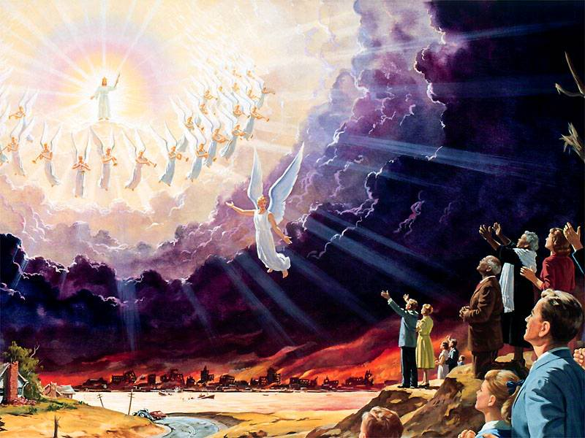
c. 基督與聖徒降臨在橄欖山
看哪，我預先告訴你們了。若有人對你們說：
『看哪，基督在曠野裡』，你們不要出去！
或說：『看哪，基督在內屋中』，你們不要信！
閃電從東邊發出，直照到西邊。人子降臨也要這樣。屍首在哪裡，
鷹也必聚在那裡。
(太24:25-31)

Slide 30
「那些日子的災難一過去，日頭就變黑了，
月亮也不放光，眾星要從天上墜落，天勢都要震動。那時，人子的兆頭要顯在天上，地上的萬族都要哀哭。他們要看見人子，有能力，有大榮耀，駕著天上的雲降臨。他要差遣使者，用號筒的大聲，
將他的選民，從四方，
從天這邊到天那邊，
都招聚了來。」
(太24:25-31)

Slide 31
那日，他的腳必站在耶路撒冷前面朝東的橄欖山上。這山必從中間分裂，自東至西成為極大的谷。
山的一半向北挪移，一半向南挪移。
你們要從我山的谷中逃跑，因為山谷必延到亞薩。
你們逃跑，必如猶大王烏西雅年間的人逃避大地震
一樣。耶和華─我的 神必降臨，
有一切聖者同來。
那日，必沒有光，
三光必退縮。
(亞14:4-6)

Slide 32
d. 主用祂降臨的榮光消滅他們,
基督用口中的劍擊殺他們
耶和華用災殃攻擊那與耶路撒冷爭戰的列國人，
必是這樣：他們兩腳站立的時候，肉必消沒，
眼在眶中乾癟，舌在口中潰爛。
那日，耶和華必使他們大大擾亂。
他們各人彼此揪住，舉手攻擊。
猶大也必在耶路撒冷爭戰。那時四圍各國的財物，
就是許多金銀衣服，必被收聚。那臨到馬匹、騾子、
駱駝、驢，和營中一切牲畜的災殃是與那災殃一般。
(亞14:12-15)

Slide 33
那天使就把鐮刀扔在地上，收取了地上的葡萄，
丟在神忿怒的大酒醡中。那酒醡踹在城外，
就有血從酒醡裡流出來，
高到馬的嚼環，遠有六百里。
(啟14:19-20)
其餘的被騎白馬者
口中出來的劍殺了；
飛鳥都吃飽了他們的肉。

Slide 34
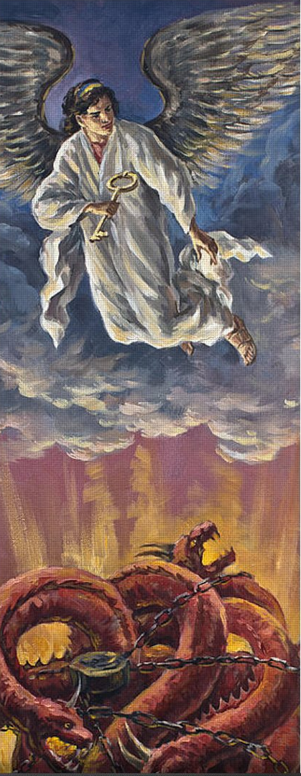
C. 獸, 假先知和撒但的下場
那獸 (敵基督,海中獸) 被擒拿；
那在獸面前曾行奇事、
迷惑(誤導,欺騙) 受獸印記和
拜獸像之人的假先知 (地中獸)，
也與獸同被擒拿。
他們兩個就活活地(活著)
被扔在燒著硫磺的火湖裡；

Slide 35
撒但被捆綁一千年 (20:1-3)
我又看見一位天使從天降下，
手裡拿著無底坑(深淵,他界) 的鑰匙
和一條大鍊子。他捉住那龍，
就是古蛇，又叫魔鬼(好毀謗的)，
也叫撒但(敵對者)，
把牠捆綁一千年，

Slide 36
撒但被捆綁一千年 (20:1-3)
扔在(into) 無底坑裡，將無底坑關閉，用印封上，使牠不得再迷惑列國。
等到那一千年完了，
以後必須(一定,理當) 暫時(小時期)
釋放(鬆綁) 牠。

Slide 37
千年國度 (v.4-6)
A. 審判列國
我又看見幾個寶座，也有坐在上面的，
並有審判的權柄賜給他們。
耶穌說：「我實在告訴你們，你們這跟從我的人，
到復興的時候，人子坐在他榮耀的寶座上，你們也要坐在十二個寶座上，審判以色列十二個支派。
(太19:28)

Slide 38
2. 千年國度 (v.4-6)
A. 審判列國
- 又看見幾個 (許多) 寶座，也有坐在上面的，
並有審判的權柄賜給他們
豈不知聖徒要審判世界嗎？若世界為你們所審，
難道你們不配審判這最小的事嗎？(林前6:2)

Slide 39
「當人子在他榮耀裡、同著眾天使降臨的時候，
要坐在他榮耀的寶座上。萬民都要聚集在他面前。
他要把他們分別出來，好像牧羊的分別綿羊山羊一般，把綿羊安置在右邊，山羊在左邊。
於是王要向那右邊的說：『你們這蒙我父賜福的，
可來承受那創世以來為你們所預備的國；
(太25:31-34)

Slide 40
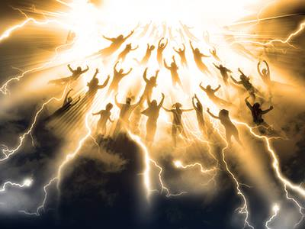
B. 聖徒復活 與主一同做王一千年 (v.4-6)
a. 頭一次(首先)的復活
- 那些因為給耶穌作見證，
並為神之道被斬(砍頭) 者的靈魂，
- 和那沒有拜過獸與獸像，
也沒有在額上和手上受過他印記
之人的靈魂

Slide 41
他們都復活了(活著,賦予生命)，
與基督一同作王(統治) 一千年。
這是頭一次的復活。
（其餘的死人還沒有復活，
直等那一千年完了。）
在頭一次復活有分的有福了，
聖潔了！
第二次的死在他們身上沒有權柄。他們必作 神和基督的祭司，
並要與基督一同作王一千年。

Slide 42
我們現在照主的話告訴你們一件事：
我們這活著還存留到主降臨的人，
斷不能在那已經睡了的人之先。
因為主必親自從天降臨，
有呼叫的聲音和天使長的聲音，
又有 神的號吹響；那在基督裡死了的人必先復活。以後我們這活著還存留的人必和他們一同被提到雲裡，在空中與主相遇。這樣，我們就要和主永遠同在。
(帖前4:13-17)

Slide 43
那得勝又遵守我命令到底的，
我要賜給他權柄制伏列國；
他必用鐵杖轄管（牧）他們，
將他們如同窯戶的瓦器打得粉碎，
像我從我父領受的權柄一樣。
(啟2:26-27)

Slide 44
他們唱新歌，說：你配拿書卷，配揭開七印；
因為你曾被殺，用自己的血從各族、各方、各民、各國中買了人來，叫他們歸於 神，
又叫他們成為國民，作祭司歸於 神，
在地上執掌王權。(啟5:9-10)

Slide 45
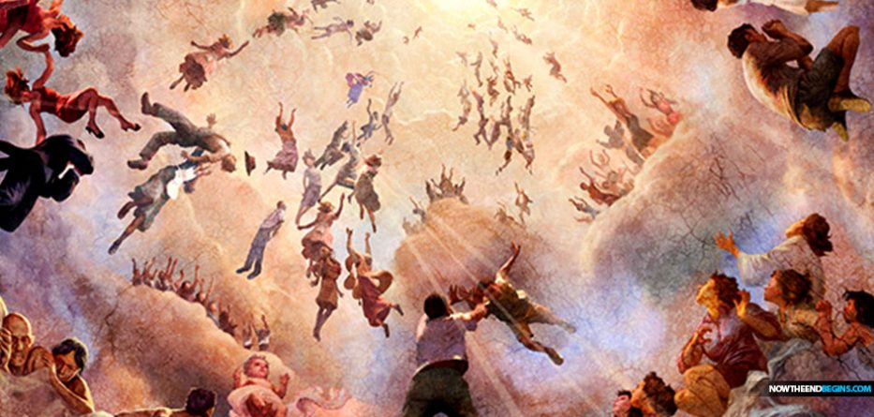
基督徒在何時被提的呢?

Slide 46
教會中對被提大概有 下列四種神學觀點: 1. 災前被提論 2. 災中被提論 3. 災後被提論 4. 分批被提論

Slide 47
災前被提
災中被提
災後被提
災難的起頭
大災難前期
大災難後期
1-6 印 | 3.5年 1-6 號災 | 3.5年 1-7 碗災

Slide 48
啟7:9-17
殉道者
得勝者
啟15:2-3
玻璃海
敬拜
啟19:6-9
羔羊婚筵
災難的起頭
大災難前期
大災難後期
1-6 印 | 3.5年 1-6 號災 | 3.5年 1-7 碗災
根據啟示錄的經文, 我們可以找到下列幾次的被提?

Slide 49
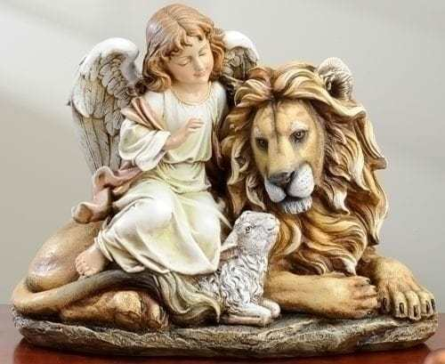
千年國度的景況
1. 耶路撒冷
成為萬國敬拜的中心

Slide 50
末後的日子，耶和華殿的山必堅立，超乎諸山，
高舉過於萬嶺；萬民都要流歸這山。
必有許多國的民前往，說：來吧，
我們登耶和華的山，奔雅各 神的殿。
主必將他的道教訓我們；我們也要行他的路。
因為訓誨必出於錫安；
耶和華的言語必出於耶路撒冷。
(彌4:1-2)

Slide 51
所有來攻擊耶路撒冷列國中
剩下的人，必年年上來敬拜大君王萬軍之
耶和華，並守住棚節。地上萬族中，凡不
上耶路撒冷敬拜大君王萬軍之耶和華的，
必無雨降在他們的地上。
(亞14:16-17)

Slide 52
2. 三國一律

Slide 53
當那日，必有從埃及通亞述去的大道。
亞述人要進入埃及，埃及人也進入亞述；
埃及人要與亞述人一同敬拜耶和華。
當那日，以色列必與埃及、亞述三國一律，
使地上的人得福；因為萬軍之耶和華賜福給他們，
說：「埃及我的百姓，亞述我手的工作，
以色列我的產業，都有福了！」
(賽19:23-25)

Slide 54
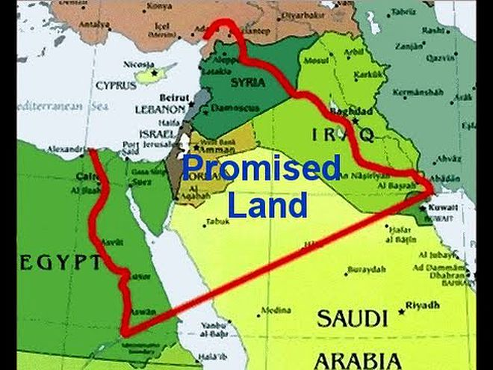

Slide 55
3. 世界和平
他必在多國的民中施行審判，
為遠方強盛的國斷定是非。他們
要將刀打成犁頭，把槍打成鐮刀。這國不舉刀攻擊那國；
他們也不再學習戰事。
人人都要坐在自己
葡萄樹下和無花果樹下，無人驚嚇。這是萬軍之耶和華親口說的。
(彌4:3-4)

Slide 56
4. 彌賽亞施行公平和公義
耶和華說：「日子將到，
我要給大衛興起一個公義的苗裔；他必掌王權，行事有智慧，
在地上施行公平和公義
(耶23:5)

Slide 57
5. 人口健康
那時，瞎子的眼必睜開；
聾子的耳必開通。
那時，瘸子必跳躍像鹿；
啞巴的舌頭必能歌唱。
在曠野必有水發出；
在沙漠必有河湧流。能歌唱」
(賽35:5-6)

Slide 58
6.日光要加七倍
當耶和華纏裹他百姓的損處，
醫治他民鞭傷的日子，
月光必像日光，日光必加七倍，
像七日的光一樣。
(賽30:26)

Slide 59
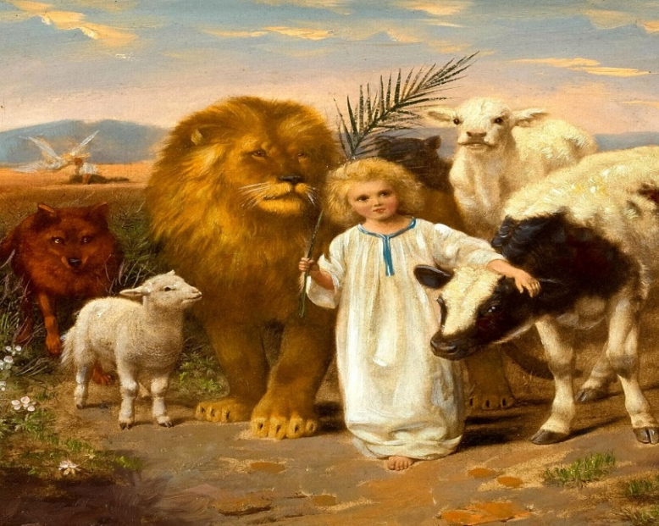
7. 野獸馴良
豺狼必與綿羊羔同居，豹子與山羊羔同臥；
少壯獅子與牛犢並肥畜同群；小孩子要牽引牠們。
牛必與熊同食；牛犢必與小熊同臥；
獅子必吃草，與牛一樣。
吃奶的孩子必玩耍在虺蛇的洞口；
斷奶的嬰兒必按手在毒蛇的穴上。
(賽11:6-8)

Slide 60
8. 人類壽命大幅增長
看哪！我造新天新地；從前的事不再被記念，
也不再追想。你們當因我所造的永遠歡喜快樂；
因我造耶路撒冷為人所喜，造其中的居民為人所樂。 我必因耶路撒冷歡喜，因我的百姓快樂；
其中必不再聽見哭泣的聲音和哀號的聲音。
其中必沒有數日夭亡的嬰孩，
也沒有壽數不滿的老者；
因為百歲死的仍算孩童，有百歲死的罪人算被咒詛。
(賽65:17-20)

Slide 61
第十一課
啟示錄
主基督再臨與千年國度

